Slide 1
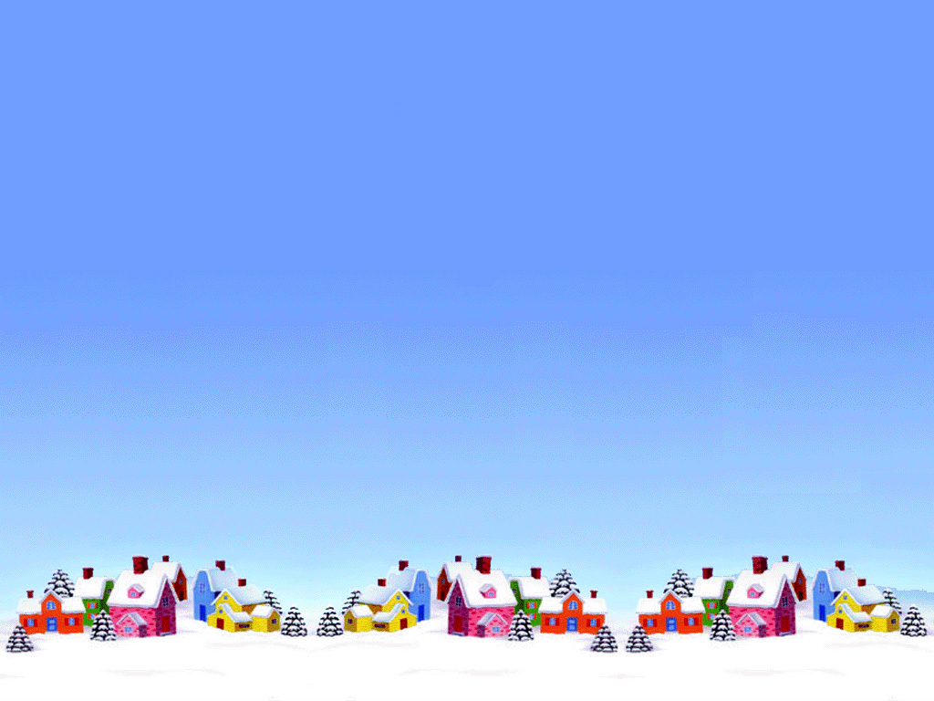

1
か
キリスト
しと1:1

Slide 2
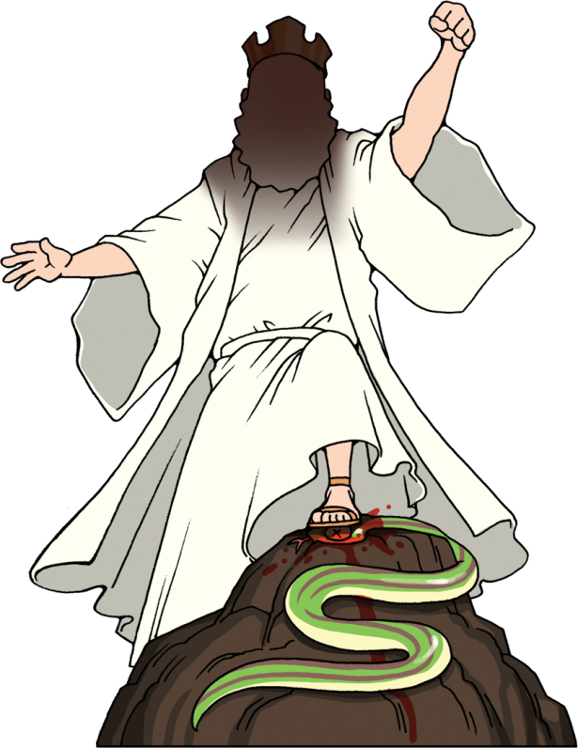
せかいで いちばん じゅうような たんご
キリスト

Slide 3
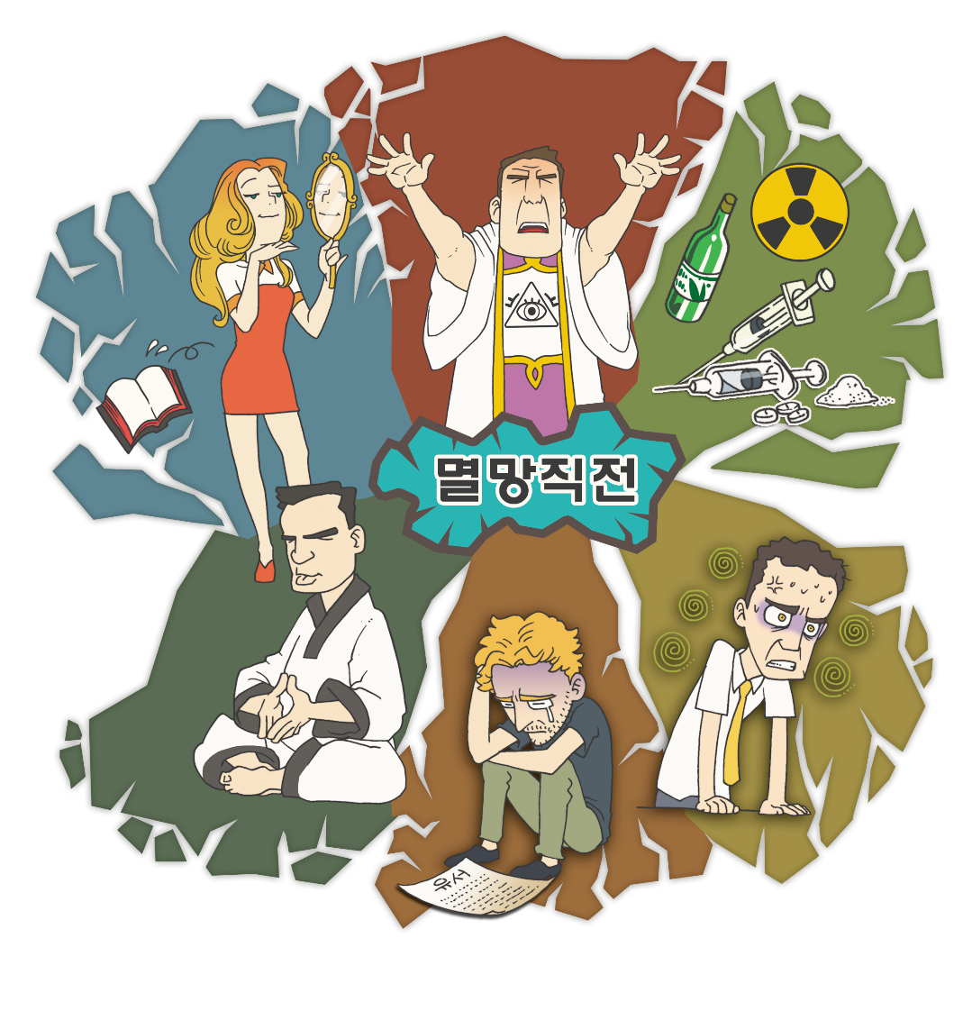
かみさまを はなれて
びょうきに なっている よのなか
にんげんが
つくった
しゅうきょう
しと13,16,19しょう
おさないとき
こくいん ね たいしつ
そうせいき
3, 6,11しょう
みしんじゃ
６つのうんめい
ほろびるちょくぜん

Slide 4
それゆえ このちに キリストを おくって くださいました
れいてきな びょうきを いやす こたえ
せいしんの びょうきを いやす こたえ
にくたいの びょうきを いやす こたえ

Slide 5
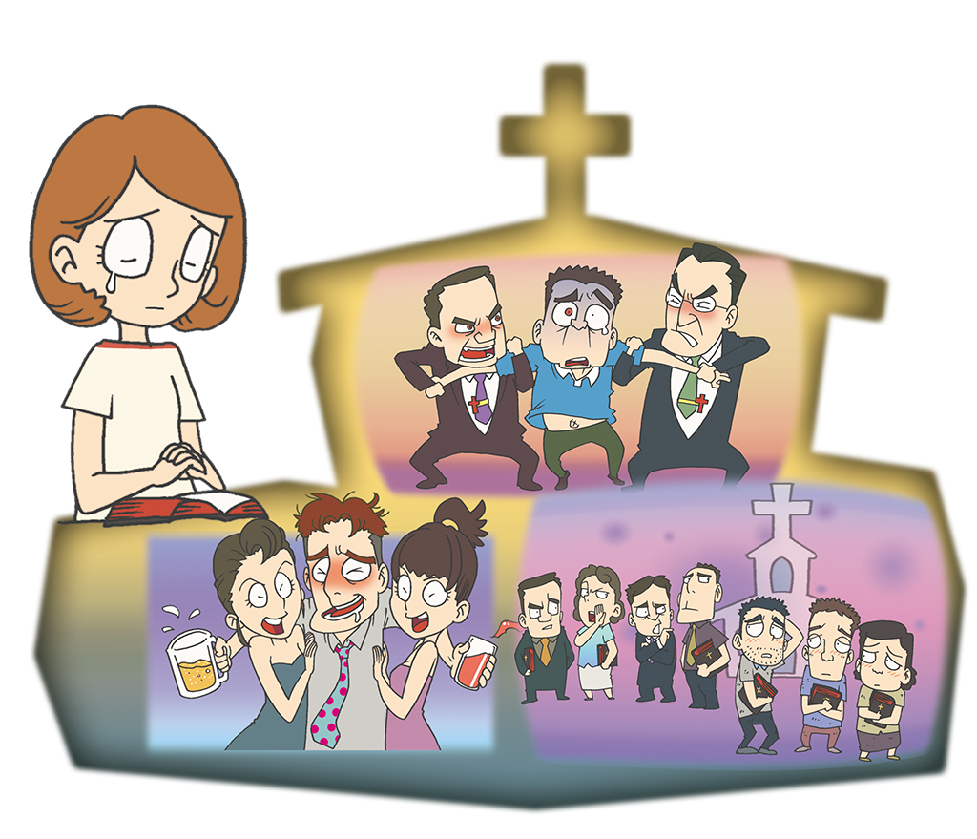
1. キリストの ひつようせいを しらない ひとが います

Slide 6
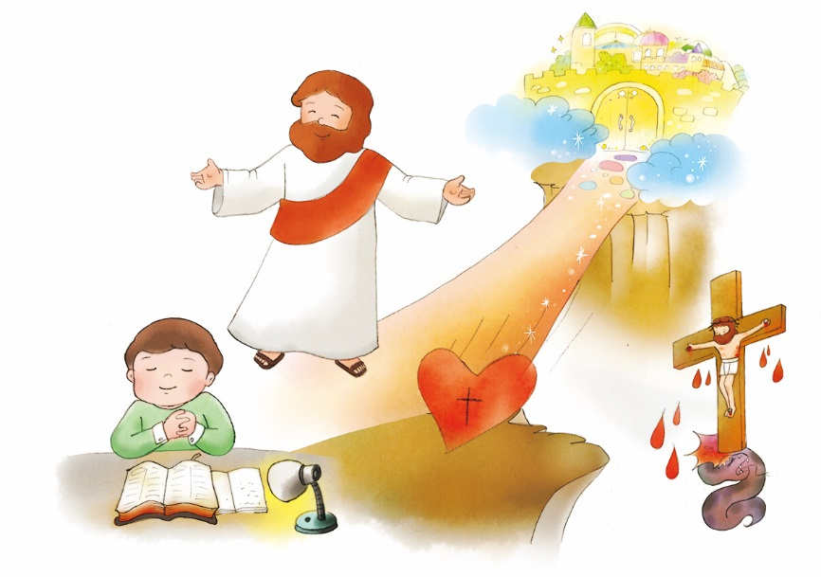
2. キリスト の いみは なんですか
かみさまに であう みち まことの よげんしゃ
つみから かいほう してくださるまことの さいし
サタンに かつ まことの おう

Slide 7
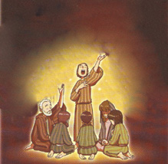
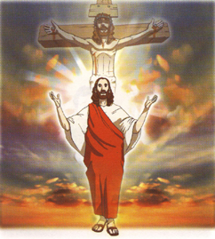
3. せいしょから キリストのやくそくを いっしょに
みましょう
そうせいき3:15
しゅつ3:18
イザヤ7:14
マタイ16:13-20
マタイ28:16-20
しと1:1-8
しと2:1-47

Slide 8
4. かみのこどもが あじわう キリストの とくせい
キリストは かんぜんです
キリストは えいえんです
キリストは すべてです

Slide 9
キリスト のなかで わたしたちが あじわう こたえは いきている あいだに つづいて くるように なります

Slide 10



フォ
ー
ラム
し
て
こく
いん
し
よう
みことばの なかで いちばん こころに
のこった ことを フォーラムしよう
キリストの とくせいに ついて フォーラムしよう
こんしゅう じっせんすることに ついて
フォーラムしよう

